Slide 1
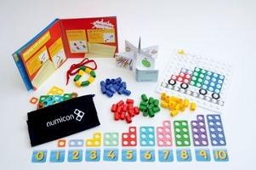
Мультисенсорное пособие «Нумикон»
Учитель ГОУ ТО «ТОЦО»
Сиротинская Е.А.

Slide 2
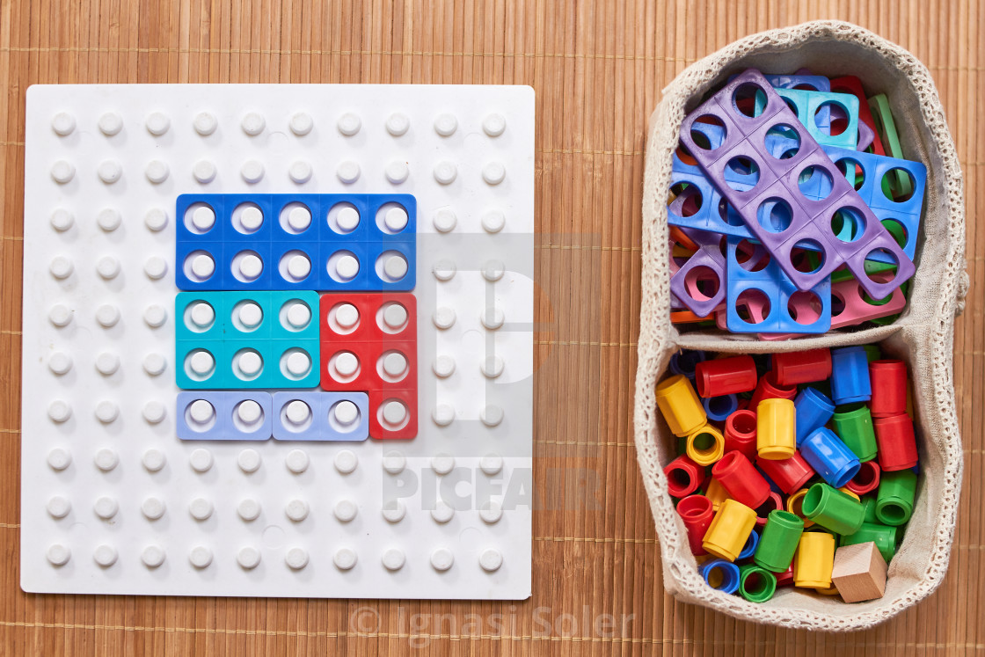
Что такое Нумикон?
Нумикон — это уникальное пособие для обучения детей математике. С ним легко изучать состав числа, сложение и вычитание, умножение и деление. В отличие от традиционных счетных материалов, набор Нумикон дает глобальное, целостное представление о числе.

Slide 3
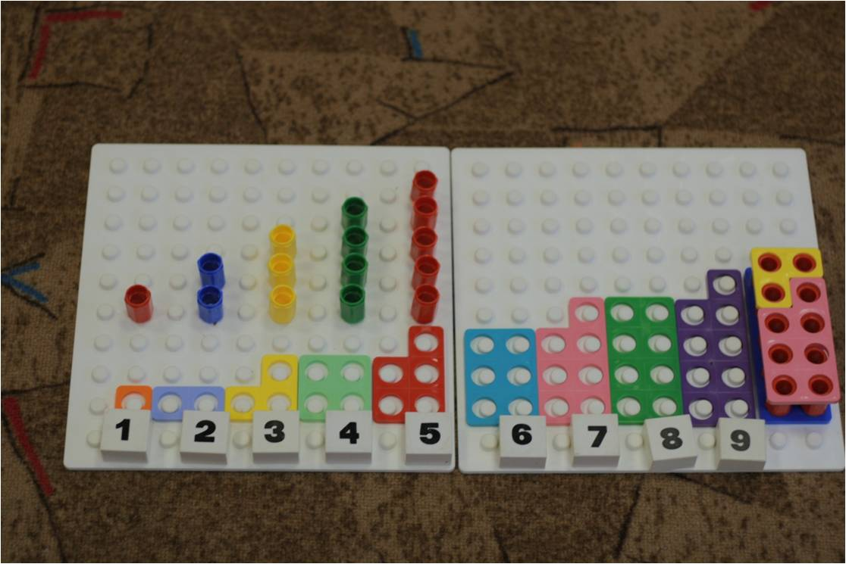
Формы Нумикона устроены так, чтобы дети могли манипулировать ими, учиться распознавать шаблоны и соотносить их с соответствующими числами. Авторы этой программы убеждены, что важно использовать в учебном процессе как можно больше каналов чувственного восприятия ребенка – и слух, и зрение, и осязание, а также подключать движение и речь.

Slide 4
Почему формы Нумикона выглядят именно так?
Дело в том, что структурированные объекты воспринимаются нами гораздо лучше, чем расположенные хаотично.
Например, если вы увидели группу кругов, разбросанных как попало, можете ли вы, не пересчитывая, сказать, сколько их? А если круги расположены в системе, вы сразу видите, что их восемь.

Slide 6
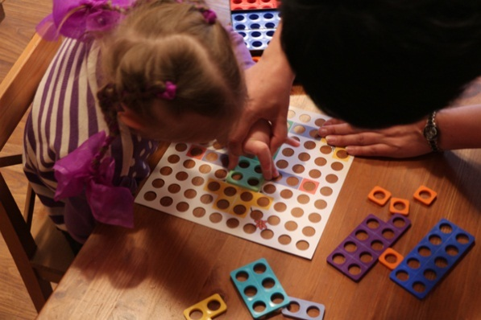
В системе Нумикон каждое число имеет зрительный и тактильный образ – представлено в виде цветной пластмассовой пластинки соответствующего размера и с соответствующим количеством отверстий, диаметр которых чуть больше толщины пальца ребёнка.

Slide 7
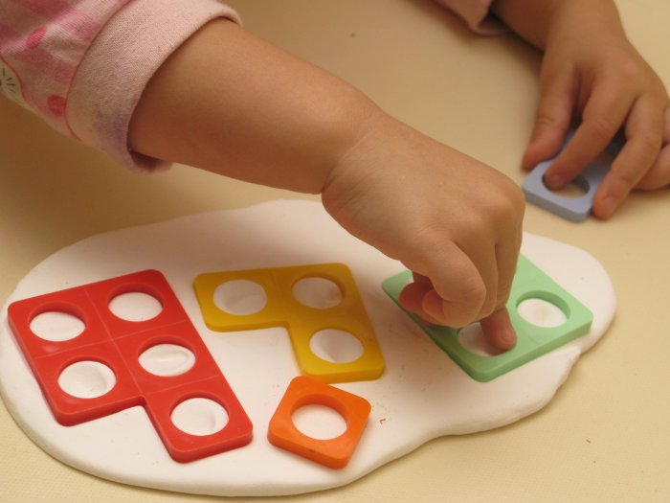
С формами Нумикона можно увлекательно играть. Ребёнок может доставать их из воды, из песка, из «волшебного мешочка», обрисовывать, раскрашивать через отверстия, отпечатывать на глине или тесте, взвешивать на весах.

Slide 8
Из чего состоит «Нумикон»

Slide 9
Шаблоны (паттерны)
Нумикон создан таким образом, чтобы задействовать сильные стороны обучающихся — способность обучаться на практике. В Нумиконе числа от 1 до 10 представлены деревянными формами-шаблонами разного цвета, благодаря чему числа становятся более доступными для зрительного и тактильного восприятия.

Slide 10
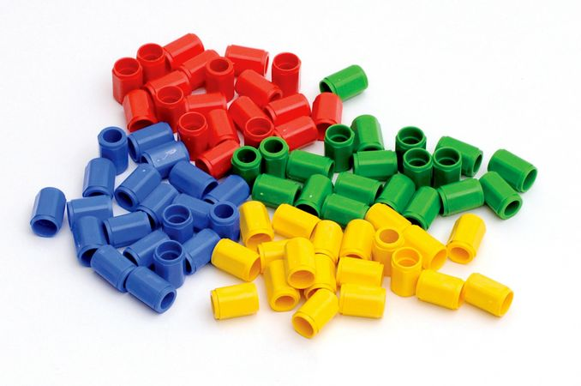
Разноцветные штырьки (бочонки)
Их можно использовать как счётный материал и вставлять в отверстия форм-шаблонов.

Slide 11
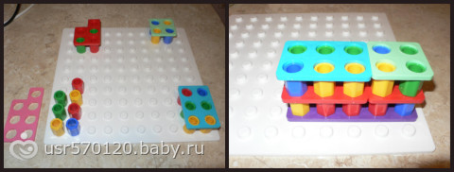
Белые доски с пупырышками

Slide 12
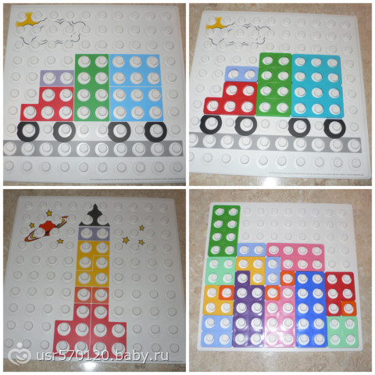
Схемы для наложения
С помощью схем можно выкладывать из деталей Нумикона картинки.

Slide 13
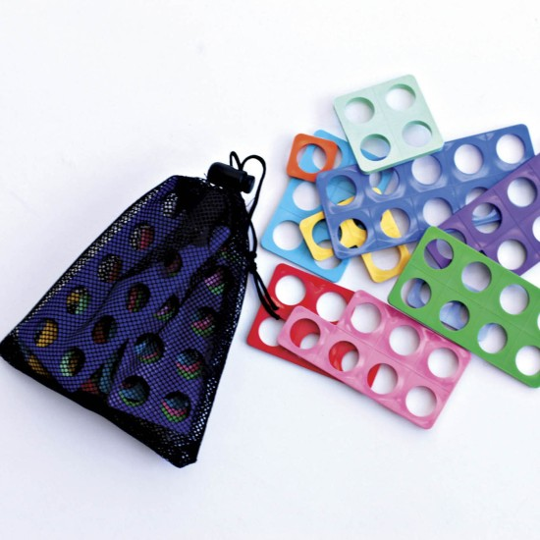
«Волшебный мешочек»
В этом мешочке дети на ощупь находят заданный им предмет или форму.

Slide 14
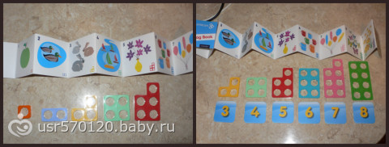
Числовая прямая и некоторые другие материалы

Slide 15
Нумикон даёт возможность получить представление о составе числа.
С помощью Нумикона ребёнок учится считать не единицами, а сразу шаблонами, что значительно облегчает в дальнейшем для него счётные операции и позволяет производить их быстрее. В то же время Нумикон сам по себе является наглядным и осязаемым счётным пособием, «счётной машинкой», которая позволяет быстро и понятно производить операции сложения и вычитания обучающемуся. Нумикон помогает в развитии детям с задержкой развития или интеллектуальной недостаточностью.

Slide 16
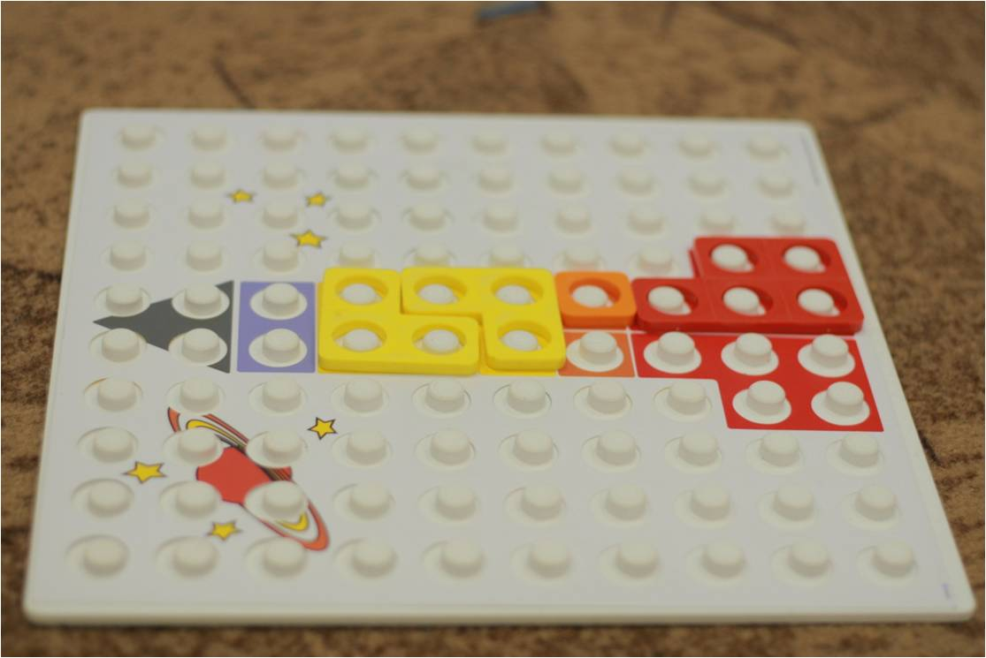
Спасибо за внимание!

